Slide 1
Порядок проведения специальной оценки условий труда. Характерные особенности (отличия) от порядка аттестации рабочих мест по условиям труда

Slide 2
2
Рабочее место.
Структура рабочего места

Slide 3
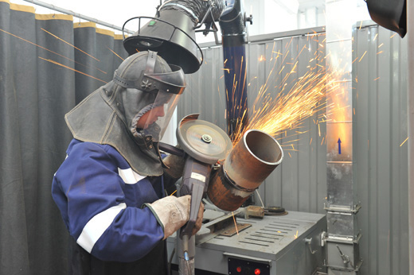
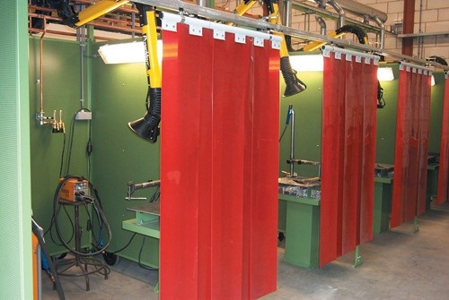
Рабочее место
Рабочее место - место, где работник должен находиться или в которое ему необходимо прибыть в связи с его работой и которое прямо или косвенно находится под контролем работодателя (ТК РФ 209).
Notes:
В соответствии с 426-ФЗ от 28.12.2013 г. ст. 9 часть 5 комиссия, проводящая специальную оценку условий труда до начала выполнения работ по проведению специальной оценки условий труда утверждает перечень рабочих мест, на которых будет проводится специальная оценка условий труда, с указанием аналогичных рабочих мест.

Slide 4
Рабочее место
Для определения количества рабочих мест, подлежащих специальной оценке условий труда в организации, следует точно знать, что такое рабочее место, рабочая зона и какие бывают рабочие места.
Notes:
Рабочая зона - пространство, высотой до 2 м над уровнем пола или площадки, на которых находятся места постоянного или временного (непостоянного) пребывания работников.
На постоянном рабочем месте работник находится большую часть своего рабочего времени (более 50% или более 2 ч непрерывно). (ГОСТ 12.1.005-88).
Если при этом работа осуществляется в разных пунктах рабочей зоны, постоянным рабочим местом является вся рабочая зона.

Slide 5
Рабочее место
Постоянные рабочие места неподвижны, располагаются на закрепленной производственной площади и оснащаются стационарными средствами труда: машинами, механизмами, инструментами.
Предметы труда подаются непосредственно к
рабочему месту.

Slide 6
Рабочее место
Бухгалтер имеет постоянное рабочее место в кабинете, это его рабочая зона
При этом зона может состоять из нескольких пунктов:
1 – пункт работы с ПЭВМ (рабочий стол с компьютером);
2 - пункт работы с документацией (рабочий стол с для работы документацией)

Slide 7
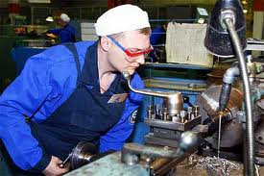
Рабочее место
Рабочее место токаря находится в мастерской, и имеет несколько пунктов (в зависимости от используемого оборудования):
1 – й пункт - место работы с токарным станком;
2 – й пункт место работы с заточным станком;
3 – й пункт - рабочая точка при работе на верстаке.

Slide 8
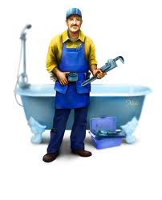
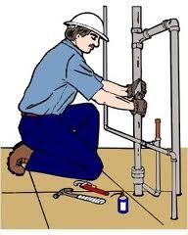
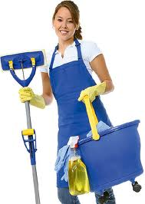
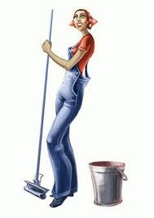
Рабочее место
Нестационарные рабочие места или непостоянные - места с территориально меняющимися рабочими зонами, где рабочей зоной считается оснащенная необходимыми средствами производства часть рабочего места, в которой один работник или несколько работников выполняют схожие работы или технологические операции.
Notes:
К нестационарным рабочим местам можно отнести рабочие места слесарей-сантехников, машинистов-обходчиков, строительных рабочих, уборщиц производственных и служебных помещений, дворников.

Slide 9
Рабочее место
Специальная оценка условий труда на рабочих местах с территориально меняющимися рабочими зонами (нестационарных рабочих мест)
Оценка воздействия ОПВФ на работника
Определение технологических операций
Время выполнения каждой технологической операции определяется экспертом на основании:
локальных нормативных актов;
опроса работников и их непосредственных руководителей;
путем хронометрирования.
Notes:
Специальная оценка условий труда на рабочих местах с территориально меняющимися рабочими зонами (нестационарных рабочих мест), проводится путем предварительного определения типичных технологических операций, характеризующихся наличием одинаковых вредных и (или) опасных производственных факторов, и последующей оценки воздействия на работников этих факторов при выполнении таких работ или операций.

Slide 10
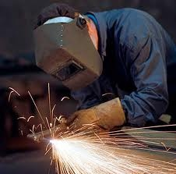
Рабочее место
Рабочее место электросварщика состоит из 4 рабочих зон, находящихся в цехах №1 и №2, на сварочном посту и на открытой территории.
Notes:
Измерения производственных факторов при этом проводятся в каждой рабочей зоне. Максимальное количество рабочих зон для рабочего места определяется временем пребывания работника в рабочей зоне.

Slide 11
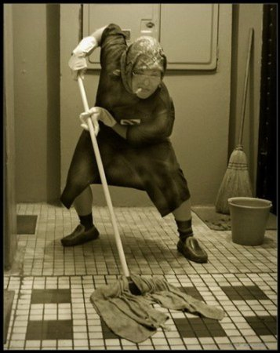
Рабочее место
Если рабочие зоны представляют собой однотипные помещения с однотипными системами вентиляции, кондиционирования воздуха, освещения, то их можно объединить в одну рабочую зону, но при этом пропорционально увеличить время пребывания в ней.
Некоторые рабочие зоны могут быть одни и те же для разных рабочих мест. Поэтому целесообразно проводить измерения сначала в основных подразделениях, а затем – во вспомогательных. Это позволит избежать проведения измерений повторяющихся факторов в одном и том же месте для различных категорий работников.
Notes:
1. Например, уборщица убирает 10 совершенно одинаковых кабинетов. На уборку одного у нее уходит 20 минут. Поэтому в качестве рабочей зоны можно выбрать один кабинет, но увеличив время пребывания в нем до 3ч20мин.
2. Например, результаты измерений факторов на рабочем месте основного производства могут быть взяты за основу для вспомогательных служб соответствующих рабочих мест (руководителей, слесарей-ремонтников и т. д.) Например, рабочее место начальника цеха помимо кабинета, может находиться в рабочих зонах в цехе, в мастерской, на открытой территории, на складе (осуществляет контроль за деятельностью подчиненных).

Slide 12
Рабочее место
Для определения точного количества рабочих мест, на которых будет проводиться специальная оценка по условиям труда необходимо использовать следующую информацию:
сменность работы;
наличие аналогичных рабочих мест;
форму организации труда: бригадная, индивидуальная.

Slide 13
Рабочее место
К аналогичным рабочим местам (ст. 9 часть 6 426-ФЗ) относят рабочие места, которые характеризуются совокупностью следующих признаков:
расположены в одном или нескольких однотипных производственных помещениях (производственных зонах), оборудованных одинаковыми (однотипными) системами вентиляции, кондиционирования воздуха, отопления и освещения;
профессии, должности, специальности одного наименования;
одинаковый режим рабочего времени;
ведение однотипного технологического процесса;
использование одинаковых производственного оборудования, инструментов, приспособлений, материалов и сырья;
одинаковая обеспеченность средствами индивидуальной защиты.
Notes:
К аналогичным рабочим местам (ст. 9 часть 6 426-ФЗ) относят рабочие места, которые характеризуются совокупностью следующих признаков:
расположены в одном или нескольких однотипных производственных помещениях (производственных зонах), оборудованных одинаковыми (однотипными) системами вентиляции, кондиционирования воздуха, отопления и освещения;
профессии, должности, специальности одного наименования;
одинаковый режим рабочего времени;
ведение однотипного технологического процесса;
использование одинаковых производственного оборудования, инструментов, приспособлений, материалов и сырья;
одинаковая обеспеченность средствами индивидуальной защиты.

Slide 14
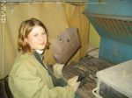
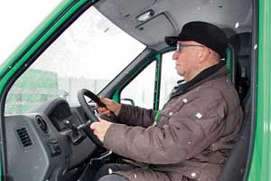
Рабочее место
Индивидуальное рабочее место - это рабочее место, на котором все операции выполняются одним работником.
Notes:
К индивидуальному рабочему месту относятся рабочие места административно-управленческого персонала и многих рабочих (токаря, сварщика, водителя и пр.). К индивидуальному рабочему месту относятся и места, где работает несколько человек посменно (дежурного по станции, диспетчера, охранника и пр.)

Slide 15
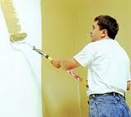
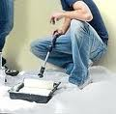
Рабочее место
Под бригадным (коллективным) рабочим местом понимается такое рабочее место (позиции), на котором занято несколько работников без закрепления за каждым из них индивидуальной рабочей зоны, обслуживающих одно оборудование и осуществляющих в течение рабочей смены весь комплекс операций вместе, взаимозаменяя друг друга.
Notes:
К коллективному рабочему месту следует отнести рабочие места монтеров пути, электромонтеров, строительных рабочих.

Slide 16
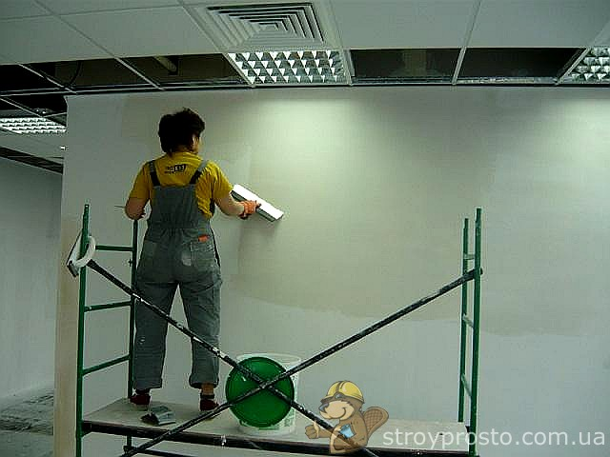
Рабочее место
Например, малярами работают 3 женщины. Они окрашивают втроем кабинеты и коридор учреждения, используя один и тот же набор инструментов, одну и ту же краску.
В структуре организации это будет одно рабочее место маляра, на котором работают 3 женщины.

Slide 17
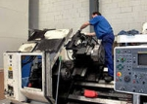
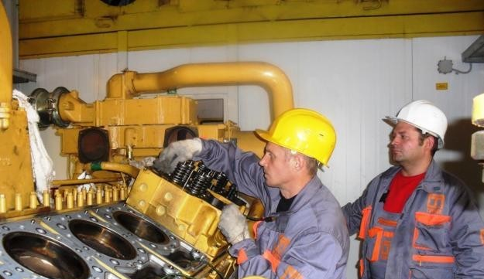
Рабочее место
Например, бригада слесарей-ремонтников в количестве 5 человек выполняет ремонт насосного оборудования. Они работают все одновременно в одном помещении, ремонтируют одно и то же оборудование, применяют один и тот же набор инструментов.
В структуре организации это будет одно рабочее место слесаря-ремонтника, на котором работают 5 мужчин.

Slide 18
Рабочее место
Если в данной должности /профессии режим работы сменный, то количество работников на одном рабочем месте должно равняться количеству работающих смен (в некоторых случаях, еще + один подменный работник), а количество таких рабочих мест определяется как отношение общего указанного количества работников к количеству работающих смен.

Slide 19
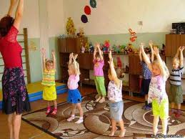
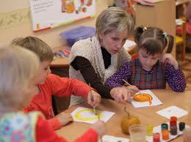
Рабочее место
Например, в детском саду работают 12 воспитателей.
Они работают в 2 смены без ночной по 6 часов.
При таком режиме работы должно быть две работающих смены.
Значит, на одном рабочем месте в смену работают 2 воспитателя, а всего в организации 6 рабочих мест воспитателей (6 детских групп).
Далее следует определить, можно ли из 6 рабочих мест
воспитателей выделить аналогичные рабочие места.

Slide 20
Рабочее место
Все вредные и (или) опасные производственные факторы, которые идентифицированы (выявлены) на рабочих местах, подлежат
исследованиям (испытаниям) и измерениям.

Slide 21
Рабочее место
В соответствии со статьей 209
Трудового кодекса РФ:
Производственный фактор
Вредный
фактор, воздействие которого на работника может привести к его заболеванию
Опасный
фактор, воздействие которого на работника может привести к его травме

Slide 22
Рабочее место
Оценка факторов производственной среды проводится с учетом продолжительности воздействия идентифицированных вредных и (или) опасных факторов на работника в течение рабочего дня (рабочей смены).
Время воздействия вредных и (или) опасных факторов производственной среды, тяжести и напряженности трудового процесса определяются на основании:
локальных нормативных актов;
путем опроса работников и их непосредственных руководителей;
путем хронометрирования.
Notes:
Хронометраж - непосредственные измерения длительности затрат времени на выполнение элемента трудового процесса путем непрерывных и выборочных замеров времени.

Slide 23
23
Допустимые и вредные условия труда

Slide 24
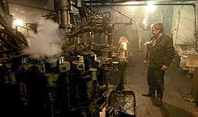
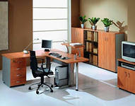
Условия труда
В соответствии с определением Трудового Кодекса Российской Федерации ст. 209
Условия труда - совокупность факторов производственной среды и трудового процесса, оказывающих влияние на работоспособность и здоровье работника.
Условия труда – это сложное объективное общественное явление, формирующееся в процессе труда под воздействием взаимосвязанных факторов социально-экономического, технико-организационного и естественно-природного характера и влияющие на здоровье, работоспособность человека, на его отношение к труду и степень удовлетворенности трудом, на эффективность труда и другие экономические результаты производства, на уровень жизни и всестороннее развитие человека как главной производительной силы .
Notes:
Одной из важнейших целей проведения специальной оценки условий труда является улучшение условий труда работников.

Slide 25
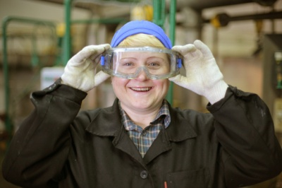
Условия труда
Факторы, формирующие условия труда можно разделить на следующие группы:
санитарно-гигиенические;
психофизиологические;
эстетические;
социально-психологические;
организационно-экономические.
Перечисленные группы факторов условий труда составляют основу производственной обстановки.

Slide 26
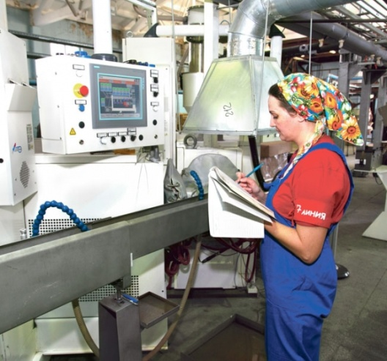
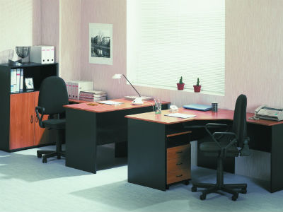
Безопасные условия труда
Безопасные условия труда – условия труда, при которых воздействие на работающих вредных и (или) опасных производственных факторов исключено либо уровни их воздействия не превышают установленных нормативов (ст. 209 ТК РФ).

Slide 27
Гигиенические критерии
Гигиенические критерии - это показатели, характеризующие степень отклонений параметров факторов рабочей среды и трудового процесса от действующих гигиенических нормативов.
Фактическое
значение фактора
рабочей среды
Действующий гигиенический норматив
Отклонение
Гигиенические нормативы условий труда (ПДК, ПДУ) – уровни вредных факторов рабочей среды, которые при ежедневной (кроме выходных дней) работе в течение 8 ч, но не более 40 ч в неделю, в течение всего рабочего стажа не должны вызывать заболеваний или отклонений в состоянии здоровья, обнаруживаемых современными методами исследований, в процессе работы или в отдаленные сроки жизни настоящего и последующего поколений.
ПДК – предельно допустимая концентрация
ПДУ – предельно допустимый уровень

Slide 28
Вредные и опасные
производственные факторы
В основе гигиенической классификации факторов производственной среды лежит ГОСТ 12.0.003-74 ССБТ Вредные и опасные производственные факторы. Классификация.
Опасные и вредные производственные факторы подразделяются в данном стандарте по природе действия на следующие группы:
физические;
химические;
биологические;
психофизиологические.

Slide 29
Вредные и опасные
производственные факторы
Краткая характеристика опасного и вредного производственного фактора в соответствии с этим стандартом должна включать:
– вид;
– характер действия;
– возможные последствия.
Группы производственных факторов, оцениваемые при специальной оценке условий труда, классифицированы по тому же принципу (ст. 13 426-ФЗ от 28.12.2013 г., Методика проведения специальной оценки условий труда, утв. ……):
– физические факторы;
– химические факторы;
– биологические факторы;
– факторы трудового процесса, включающие тяжесть и напряженность труда.

Slide 30
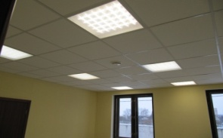
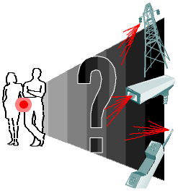
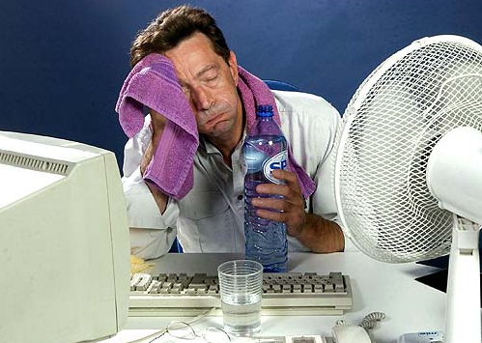
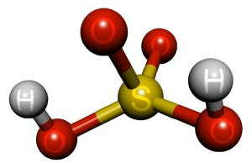
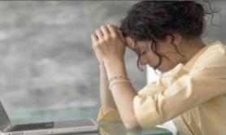
Вредные и опасные
производственные факторы
1. Физические факторы:
Неионизирующие электромагнитные поля и излучения
Ионизирующие излучения
Световая среда
Виброакустические (шум, вибрация, ультразвук, инфразвук)
Аэрозоли преимущественно фиброгенного действия (пыли)
2. Химический фактор
Микроклимат
химические вещества, смеси, в т.ч.
некоторые вещества биологической
природы, получаемые химическим
синтезом или для контроля которых
используют методы химического анализа
3. Биологический фактор
4. Факторы трудового процесса
микроорганизмы-продуценты;
живые клетки и споры,
содержащиеся в бактериальных
препаратах;
патогенные микроорганизмы –
возбудители инфекционных
заболеваний
Тяжесть труда
Напряженность труда

Slide 31
Классификация условий труда
В соответствии с Федеральным законом «О специальной оценке условий труда» №426-ФЗ от 28.12.2013 г. ст. 14 условия труда по степени вредности и (или) опасности подразделяются на четыре класса:
- оптимальные (1 класс);
- допустимые (2 класс);
- вредные (3 класс), которые подразделяются на четыре степени;
- опасные (4 класс).

Slide 32
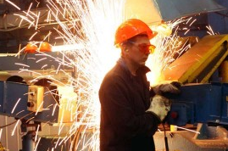
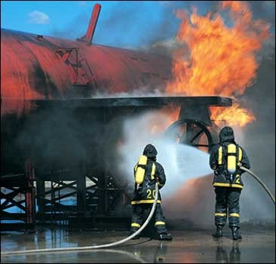
Классификация условий труда
Класс условий труда – принятое обозначение тех или иных условий труда, определяющее степень их отклонения от нормы
Оптималь
ные (1 класс)
условия труда, при которых воздействие на работника вредных и (или) опасных производственных факторов отсутствует или уровни воздействия которых не превышают уровни, установленные нормативами (гигиеническими нормативами) условий труда и принятые в качестве безопасных для человека, и создаются предпосылки для поддержания высокого уровня работоспособности работника.
Допустимые (2 класс)
условия труда, при которых на работника воздействуют вредные и (или) опасные производственные факторы, уровни воздействия которых не превышают уровни, установленные нормативами (гигиеническими нормативами) условий труда, а измененное функциональное состояние организма работника восстанавливается во время регламентированного отдыха или к началу следующего рабочего дня (смены). Допустимые условия труда относят к безопасным
Вредные
(3 класс)
условия труда, при которых уровни воздействия вредных и (или) опасных производственных факторов превышают уровни, установленные нормативами (гигиеническими нормативами) условий труда
Опасные
(4 класс)
условия труда, при которых на работника воздействуют вредные и (или) опасные производственные факторы, уровни воздействия которых в течение всего рабочего дня (смены) или его части способны создать угрозу жизни работника, а последствия воздействия данных факторов обусловливают высокий риск развития острого профессионального заболевания в период трудовой деятельности

Slide 33
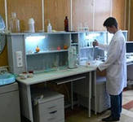
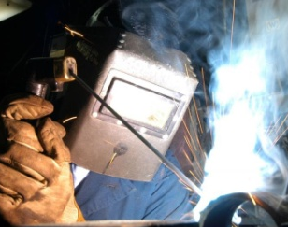
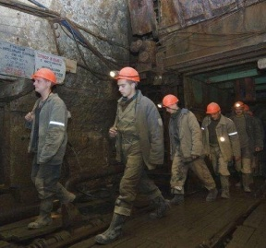
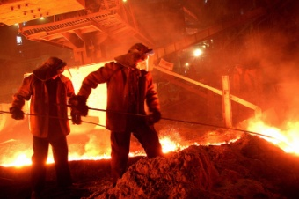
Классификация условий труда
Вредные условия труда условно разделяют на 4 степени вредности:
1 степень 3 класса (3.1)
условия труда, при которых на работника воздействуют вредные и (или) опасные производственные факторы, после воздействия которых измененное функциональное состояние организма работника восстанавливается, как правило, при более длительном, чем до начала следующего рабочего дня (смены), прекращении воздействия данных факторов, и увеличивается риск повреждения здоровья
2 степень 3 класса (3.2)
условия труда, при которых на работника воздействуют вредные и (или) опасные производственные факторы, уровни воздействия которых способны вызвать стойкие функциональные изменения в организме работника, приводящие к появлению и развитию начальных форм профессиональных заболеваний или профессиональных заболеваний легкой степени тяжести (без потери профессиональной трудоспособности), возникающих после продолжительной экспозиции (пятнадцать и более лет)
4 степень 3 класса (3.4)
условия труда, при которых на работника воздействуют вредные и (или) опасные производственные факторы, уровни воздействия которых способны привести к появлению и развитию тяжелых форм профессиональных заболеваний (с потерей общей трудоспособности) в период трудовой деятельности
3 степень 3 класса (3.3)
условия труда, при которых на работника воздействуют вредные и (или) опасные производственные факторы, уровни воздействия которых способны вызвать стойкие функциональные изменения в организме работника, приводящие к появлению и развитию профессиональных заболеваний легкой и средней степени тяжести (с потерей профессиональной трудоспособности) в период трудовой деятельности

Slide 34
Определение допустимости условий труда
Вредные условия труда – условия труда, характеризующиеся наличием вредных производственных факторов, оказывающих неблагоприятное воздействие на организм работающего и/или его потомство.
Оптимальные условия труда – предпосылки для поддержания высокого уровня работоспособности.
Отнесение условий труда на рабочих местах к классам (подклассам) условий труда по степени вредности или опасности производится в соответствии с Методикой проведения специальной оценки условий труда

Slide 35
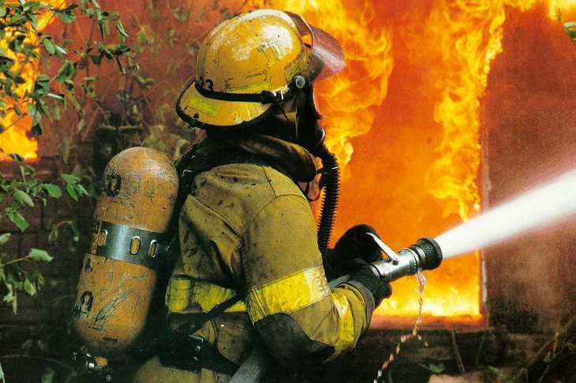
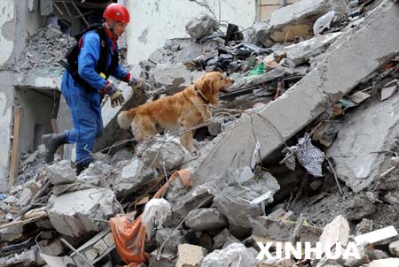
Определение допустимости условий труда
В случае, если проведение исследований (испытаний) и измерений на рабочих местах может создать угрозу для жизни работников, экспертов и (или) иных работников организации, проводящей специальную оценку, а также иных лиц, то условия труда на таких рабочих местах относятся к опасному классу (4 класс) без проведения соответствующих исследований (испытаний) и измерений.

Slide 36
Методика проведения специальной оценки условий труда
Методика проведения специальной оценки условий труда устанавливает обязательные требования к следующим процедурам (последовательно реализуемым):
идентификация потенциально вредных и (или) опасных производственных факторов
исследования (испытания) и измерения идентифицированных вредных и (или) опасных производственных факторов
отнесение условий труда на рабочих местах к классам (подклассам) условий труда по степени вредности или опасности
оформление результатов специальной оценки условий труда
Notes:
оформлению результатов специальной оценки условий труда.

Slide 37
Итоговый класс условий труда
Итоговый класс (подкласс) условий труда на конкретном рабочем месте устанавливают:
по наиболее высокому классу (подклассу) вредности и (или) опасности одного факторов;
в случае сочетанного действия 3 и более факторов, отнесенных к подклассу 3.1, итоговый класс (подкласс) условий труда относится к подклассу 3.2
в случае сочетанного действия 2 и более факторов, отнесенных к подклассам 3.2, 3.3, 3.4, итоговый класс (подкласс) устанавливается на одну степень выше
3.1
3.1
+
=
3.2
3.1
3.3
3.3
+
=
3.4

Slide 38
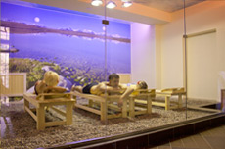
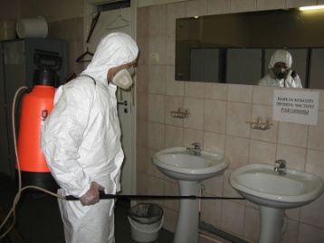
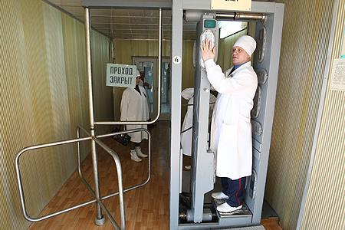
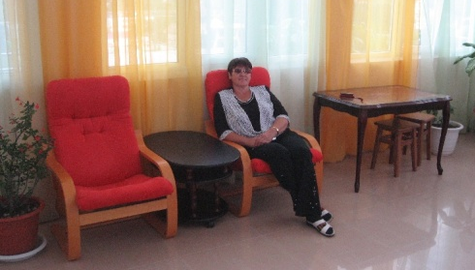
Защитные мероприятия
Работа в условиях превышения гигиенических нормативов является нарушением Законов Российской Федерации
В тех случаях, когда работодатель не может в полном объеме обеспечить соблюдение гигиенических нормативов на рабочих местах, он должен обеспечить безопасность для здоровья человека выполняемых работ посредством защитных мероприятий:
организационные
санитарно-гигиенические
рациональные режимы труда и отдыха (ограничения по времени воздействия)
средства индивидуальной защиты
Режим труда и отдыха водителя

Slide 39
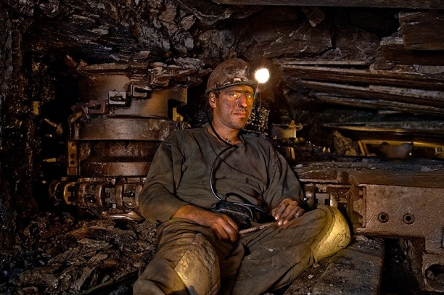
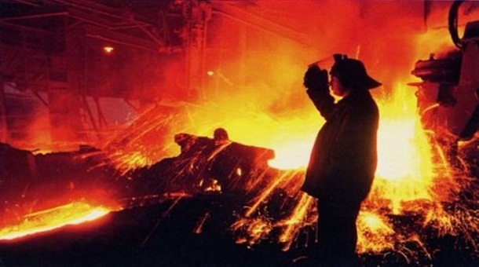
Компенсации работникам за работу
во вредных условия труда
В соответствии со ст. 219 ТК РФ:
Каждый работник имеет право на: … гарантии и компенсации, установленные в соответствии с настоящим Кодексом, коллективным договором, соглашением, локальным нормативным актом, трудовым договором, если он занят на работах с вредными и (или) опасными условиями труда.
Статья 92
Сокращенная продолжительность рабочего времени
Статья 117
Ежегодный дополнительный оплачиваемый отпуск
Оплата труда
Статья 147
Notes:
Повышенные или дополнительные гарантии и компенсации за работу на работах с вредными и (или) опасными условиями труда могут устанавливаться коллективным договором, локальным нормативным актом с учетом финансово-экономического положения работодателя.

Slide 40
Компенсации работникам за работу
во вредных условия труда
Статья ТК РФ | Содержание статьи | Возможность корректировки компенсаций
ст. 92 | для работников, условия труда на рабочих местах которых по результатам специальной оценки условий труда отнесены к вредным условиям труда 3 или 4 степени или опасным условиям труда, - не более 36 часов в неделю. | может быть увеличена до 40 часов с выплатой денежной компенсации
ст. 117 | ежегодный дополнительный оплачиваемый отпуск предоставляется работникам, условия труда на рабочих местах которых по результатам специальной оценки условий труда отнесены к вредным условиям труда 2, 3 или 4 степени либо опасным условиям труда. Минимальная продолжительность ежегодного дополнительного оплачиваемого отпуска работникам составляет 7 календарных дней. | часть доп. отпуска превышающая 7 дней может быть заменена денежной компенсацией
ст. 147 | Оплата труда работников, занятых на работах с вредными и (или) опасными условиями труда, устанавливается в повышенном размере. Минимальный размер повышения оплаты труда работникам составляет 4 процента тарифной ставки (оклада), установленной для различных видов работ с нормальными условиями труда.
В случае обеспечения на рабочих местах безопасных условий труда, подтвержденных результатами специальной оценки условий труда или заключением государственной экспертизы условий труда, гарантии и компенсации работникам не устанавливаются.

Slide 41
Компенсации работникам за работу
во вредных условия труда
Предоставление льгот и компенсаций в зависимости от класса условий труда
Класс условий труда | Доплаты, min размер, % | Дополнительный отпуск, min размер, кален. дней | Продолжительность рабочего времени, не более часов в неделю
1 класс | - | - | -
2 класс | - | - | -
3.1 класс | 4 | - | -
3.2 класс | 4 | 7 | -
3.3 класс | 4 | 7 | 36
3.4 класс | 4 | 7 | 36
4 класс | 4 | 7 | 36
Повышенные или дополнительные гарантии и компенсации за работу на работах с вредными и (или) опасными условиями труда могут устанавливаться коллективным договором, локальным нормативным актом с учетом финансово-экономического положения работодателя.

Slide 42
42
Характерные отличия в процедурах специальной оценки условий труда и аттестации рабочих мест по условиям труда

Slide 43
Характерные отличия в процедурах специальной оценки
условий труда и аттестации рабочих мест по условиям труда
43
АРМ
СОУТ
Правовой статус
Приказ Министерства здравоохранения и социального развития Российской Федерации №342 н от 26.04.2011 г. «Об утверждении порядка проведения аттестации рабочих мест по условиям труда»
Федеральный закон Российской Федерации №426-ФЗ от 28.12.2013 г. «О специальной оценке условий труда»
Субъекты, участвующие в проведении
оценки условий труда
работодатель;
аттестующая организация;
работник, на рабочем месте которого проводится аттестация рабочих мест по условиям труда
работодатель;
организация, проводящая специальную оценку условий труда;
работник, на рабочем месте которого проводится аттестация рабочих мест по условиям труда

Slide 44
Характерные отличия в процедурах специальной оценки
условий труда и аттестации рабочих мест по условиям труда
44
Применение результатов специальной оценки условий труда
Исключено
Введено
…подтверждения соответствия организации работ по охране труда государственным нормативным требованиям охраны труда
…установления дополнительного тарифа страховых взносов в Пенсионный фонд Российской Федерации с учетом класса (подкласса) условий труда на рабочем месте
...приведения в соответствие наименований должностей (профессий) с наименованиями, указанными в Общероссийском классификаторе профессий рабочих, должностей служащих и тарифных разрядов
…иных целей, предусмотренных федеральными законами и иными нормативными правовыми актами Российской Федерации

Slide 45
Характерные отличия в процедурах специальной оценки
условий труда и аттестации рабочих мест по условиям труда
45
Проведение оценки условий труда
АРМ
СОУТ
Приказ о проведении АРМ
Назначение председателя и членов комиссии
Распределение обязанностей и ответственности
Перечень рабочих мест, подлежащих АРМ
График выполнения работ
Приказ о проведении СОУТ
Назначение председателя и членов комиссии
Распределение обязанностей и ответственности
Перечень рабочих мест, подлежащих СОУТ
График выполнения работ
1
1
Изменения коснулись только комиссии по организации и выполнению работ, заключающиеся в следующем:
уточнено, что количество членов комиссии должно быть нечетным;
исключено обязательное участие в составе комиссии представителей организации, проводящей оценку условий труда.

Slide 46
Характерные отличия в процедурах специальной оценки
условий труда и аттестации рабочих мест по условиям труда
46
АРМ
1
СОУТ
1
Идентификация потенциально вредных и (или) опасных факторов
Исследования (испытания) и измерения факторов
Отнесение условий труда к классам (подклассам)
Принятие решения о проведении оценки эффективности СИЗ
Итоговый класс (подкласс) условий труда
Декларирование соответствия условий труда
Измерения и оценки уровней факторов производственной среды и трудового процесса
Оценка травмоопасности
Оценка обеспеченности СИЗ
Комплексная оценка состояния условий труда
Оценка эффективности СИЗ
вновь введённые процедуры;
исключенные процедуры;
добровольная процедура.
2

Slide 47
Характерные отличия в процедурах специальной оценки
условий труда и аттестации рабочих мест по условиям труда
47
АРМ
2
СОУТ
Оформление результатов аттестации рабочих мест
Передача данных в федеральную систему сбора, обработки и хранения данных
Оформление результатов специальной оценки условий труда
Передача данных в федеральную государственную информационную систему учета проведения СОУТ
Произошли изменения в формах отчета по оценке условий труда на рабочих местах.
Так же у работодателя появилась возможность самостоятельно направлять материалы по проведенной оценке условий труда в специальную систему учета проведения СОУТ.

Slide 48
Характерные отличия в процедурах специальной оценки
условий труда и аттестации рабочих мест по условиям труда
48
Отчетные материалы по проведенной оценки условий труда
Исключено
Введено
…приказ о создании аттестационной комиссии и утверждении графика проведения работ по аттестации;
…протоколы оценки эффективности средств индивидуальной защиты;
…сводная таблица классов условий труда, установленных по результатам аттестации рабочих мест по условиям труда, компенсаций, которые необходимо в этой связи устанавливать работникам;
…протокол комиссии, содержащий решение о невозможности проведения исследований (испытаний) и измерений (при наличии такого решения);
…протокол заседания аттестационной комиссии по результатам аттестации рабочих мест по условиям труда (итоговый);
…заключения эксперта организации, проводящей специальную оценку условий труда.
…заключение(я) по итогам государственной экспертизы условий труда (при наличии);
…предписание(я) должностных лиц о выявленных нарушениях Порядка
(при наличии).

Slide 49
Характерные отличия в процедурах специальной оценки
условий труда и аттестации рабочих мест по условиям труда
49
Отчетные материалы по проведенной оценки условий труда
АРМ
СОУТ
Перечень рабочих мест, на которых проводилась специальная оценка условий труда (с указанием идентифицированных потенциально вредных и (или) опасных факторов производственной среды и трудового процесса)
Перечень рабочих мест, подлежащих аттестации по условиям труда
Не предусмотрено заполнение перечня химических веществ и АПФД, и распределение измеряемых химических веществ и АПФД по рабочим местам

Slide 50
Характерные отличия в процедурах специальной оценки
условий труда и аттестации рабочих мест по условиям труда
50
АРМ
СОУТ
Карта аттестации рабочего места по условиям труда
Карта специальной оценки
условий труда на рабочем месте
Строка 010. Выпуск ЕТКС, ЕКС
Строка 010. Выпуск ЕТКС, ЕКС
Строка 020. Количество работающих
Строка 020. Количество работающих
Добавлено новое поле:
…инвалидов, допущенных к выполнению работ на данном рабочем месте
Строка 021. Используемое оборудование, материалы и сырье
Строка 021. СНИЛС работников
Это вновь введенная строка
Строка 022. Используемое оборудование, используемые материалы и сырье

Slide 51
Характерные отличия в процедурах специальной оценки
условий труда и аттестации рабочих мест по условиям труда
51
АРМ
СОУТ
Строка 030. Оценка условий труда
Строка 030. Оценка условий труда по вредным (опасным) факторам
– информация добавлена;
– информация отсутствует.

Slide 52
Характерные отличия в процедурах специальной оценки
условий труда и аттестации рабочих мест по условиям труда
52
АРМ
СОУТ
Строка 040. Компенсации работникам, занятым на тяжелых работах, работах с вредными и (или) опасными условиями труда
Строка 040. Гарантии и компенсации, предоставляемые работнику (работникам), занятым на данном рабочем месте
Строка 041. Право на досрочное трудовой пенсии
Строка 050. Необходимость проведения медицинских осмотров
Notes:
В карте специальной оценки условий труда отсутствуют отдельные строки по досрочному назначению трудовой пенсии, а так же о необходимости проведения медицинских осмотров. Данная информация представлена в одной строке 040.

Slide 53
Характерные отличия в процедурах специальной оценки
условий труда и аттестации рабочих мест по условиям труда
53
АРМ
СОУТ
Строка 060. Рекомендации по улучшению и оздоровлению условий труда, режима труда и отдыха, по подбору работников
Строка 050. Рекомендации по улучшению условий труда, по режиму труда и отдыха, по подбору работников
Строка 070. Заключение аттестационной комиссии по комплексной оценке условий труда
Аналогичной строки в Карте специальной оценки условий труда не предусмотрено
– информация отсутствует.
Карту специальной оценки условий труда подписывают:
Председатель комиссии по проведению специальной оценки условий труда;
Члены комиссии по проведению специальной оценки условий труда;
Эксперт(-ы) организации, проводившей специальную оценку условий труда;
Работник(-и) занятый(-е) на данном рабочем месте.
Карту аттестации рабочего места по условиям труда подписывают:
Председатель аттестационной комиссии;
Члены аттестационной комиссии;
Работник(-и) занятый(-е) на данном рабочем месте.
Notes:
Что касается строки 060 (АРМ) и строки 050 (СОУТ), то они содержат одну и ту информацию, т.е. никаких изменений нет (изменился только номер).

Slide 54
Характерные отличия в процедурах специальной оценки
условий труда и аттестации рабочих мест по условиям труда
54
Аттестация рабочих мест по условиям труда
Сводная ведомость результатов аттестации рабочих мест по условиям труда
Количество рабочих мест и работников с классами условий труда по травмоопасности
Количество рабочих мест и работников с оценкой соответствия требованиям по обеспеченности СИЗ

Slide 55
Характерные отличия в процедурах специальной оценки
условий труда и аттестации рабочих мест по условиям труда
55
Специальная оценка условий труда
Сводная ведомость результатов проведения специальной оценки условий труда, Таблица 1
«из них инвалидов»
Отсутствующая информация:
Количество рабочих мест и работников с классами условий труда по травмоопасности;
Количество рабочих мест и работников с оценкой соответствия требованиям по обеспеченности СИЗ.
Вновь введенная информация
Notes:
Так же в сводной ведомости результатов СОУТ не указывается информация о работодателе (ИНН, ОКПО, ОКОГУ,ОКВЭД,ОКАТО).

Slide 56
Характерные отличия в процедурах специальной оценки
условий труда и аттестации рабочих мест по условиям труда
56
Аттестация рабочих мест по условиям труда
Сводная таблица классов условий труда, установленных по результатам аттестации рабочих мест по условиям труда, и компенсаций, которые необходимо устанавливать работникам
Общий класс условий труда
Травмоопасность
Обеспеченность средствами индивидуальной защиты

Slide 57
Характерные отличия в процедурах специальной оценки
условий труда и аттестации рабочих мест по условиям труда
57
Специальная оценка условий труда
Сводная ведомость результатов проведения специальной оценки условий труда, Таблица 2
Отсутствующая информация:
Травмоопасность;
Обеспеченность средствами индивидуальной защиты.
«Итоговый класс (подкласс) условий труда с учетом эффективного применения СИЗ»
Вновь введенная информация
Notes:
Так же такое понятие как «общий класс условий труда» изменилось на «итоговый класс (подкласс) условий труда».

Slide 58
Характерные отличия в процедурах специальной оценки
условий труда и аттестации рабочих мест по условиям труда
58
АРМ
СОУТ
Сводную таблица классов условий труда, …, а также Сводную ведомость результатов аттестации рабочих мест по условиям труда подписывают:
Председатель аттестационной комиссии;
Члены аттестационной комиссии.
Сводную ведомость результатов проведения специальной оценки условий труда подписывают:
Председатель комиссии по проведению специальной оценки условий труда;
Члены комиссии по проведению специальной оценки условий труда;
Эксперт(-ы) организации, проводившей специальную оценку условий труда.

Slide 59
Характерные отличия в процедурах специальной оценки
условий труда и аттестации рабочих мест по условиям труда
59
Требования к организациям и экспертам, проводящим оценку условий труда
АРМ
СОУТ
Требования к организациям, проводящим специальную оценку условий труда, изложены в Федеральном законе Российской Федерации
от 28 декабря 2013 г. N 426-ФЗ.
Требования к организациям, проводящим аттестацию рабочих мест по условиям труда, изложены в Приказе Минздравсоцразвития от 01 апреля 2010 г. N 205н.
Требования к экспертам, проводящим специальную оценку условий труда, изложены в Федеральном законе Российской Федерации
от 28 декабря 2013 г. N 426-ФЗ.
Требования к экспертам, проводящим аттестацию рабочих мест по условиям труда, отсутствовали.
Испытательные лаборатории аккредитоваться только в национальном органе по аккредитации (Росаккредитация).
Испытательные лаборатории (центры) могли аккредитоваться в различных системах аккредитации.
Порядок допуска организаций к деятельности по проведению специальной оценки условий труда устанавливается Правительством РФ.
Организация, проводящая СОУТ, при ее проведении может обеспечить исполнение своих обязательств, связанных с риском наступления имущественной ответственности, по обстоятельствам, возникающим вследствие причинения ущерба работодателям-заказчикам.

Slide 60
Специальная оценка условий труда
+
-
Более точное определение прав и обязанностей субъектов, участвующих в проведении оценки условий труда;
Финансовая заинтересованность работодателя в улучшении условий труда (экономическая стимуляция);
Усиление профсоюзного контроля;
Ужесточение уголовной и административной ответственности за нарушение законодательства об охране труда;
Идентифицированные вредные и (или) опасные факторы производственной среды и трудового процесса должны быть не только измерены, но и исследованы, что способствует более глубокому, детальному подходу с оценке условий труда.
Возможное возникновение социально-трудовых конфликтов

